Slide 1
Seminář 5
Výzkum v pedagogické praxi
Jana Obrovská

Slide 2
Jak šla tvorba dotazníku?
Jak šlo zajišťování odpovědí?

Slide 3
Co nás dnes čeká
Základy práce s programem JASP určeným pro statistickou analýzu dat
Import matice dat z Excelu do JASP
Základní orientace v zobrazení dat a položek z dotazníku
Deskriptivní statistiky: modus, medián, průměr, četnost, kvartily…
Test reliability

Slide 4
Co potřebujeme?
Nainstalovaný software JASP na počítači
Excelovský soubor s výsledky dotazníku, který jste tvořili v google formulářích (google forms)
Dobrou náladu a kafe☺

Slide 5
Export dat z Excelu do JASP (I) aneb čištění datové matice
Google forms: odpovědi/exportovat
V excelovské tabulce s odpověďmi z dotazníků je třeba mít pouze číselné hodnoty ➔ kdo je nemá, musí nahradit slovní odpovědi přes CTRL+F (nahradit vše), píšu si legendu
Soubor Excel uložím přes ULOŽIT JAKO do formátu .csv
Je třeba mít stejné orientace škál napříč dotazníkem (1-zcela nejistě-5-zcela jistě)
V Excelu odstraníme 1. sloupec
Diakritika v názvech proměnných (pokud chceme přejmenovat v prostředí JASP, musíme dvakrát kliknout na header)

Slide 6
Export dat z Excelu do JASP (II)
V JASP: OPEN/COMPUTER/EXCELOVSKÝ SOUBOR (s příponou .csv, pokud nemám, musím excelovský soubor „uložit jako“)
Optická kontrola, jestli matice neobsahuje chyby
Nahrazení missing values (MAIN MENU/PREFERENCES/DATA/SHOW MISSING VALUES AS…NA)
V menu PREFERENCES/RESULTS může např. nastavit počet desetinných míst zobrazovaných v tabulkách atd.
Upravit v popisu proměnných typ proměnných např. kardinální na ordinální apod.
Ideálně u všech proměnných kontroluji minimální a maximální hodnoty: DESCRIPTIVES/DESCRIPTIVES STATISTICS/MINIMUM, MAXIMUM

Slide 7
Základní orientace
Řádky respondenti/sloupce proměnné
Typy proměnných (nominální, ordinální, intervalové)
Úprava typu proměnných
Filtry: můžu např. chtít analyzovat pouze data od studentek (dvojklik na záhlaví sloupce proměnné a odškrtnutí hodnoty, kterou nechci zobrazovat)

Slide 8
Typy proměnných
nominální proměnné – jsou proměnné, u nichž nejsme schopni nijak odlišit jejich intenzitu, neexistuje více nebo méně. Typickou nominální proměnnou je pohlaví (přestože v datové matici přidělíme např. 1-muž a 2-žena neznamená to, že jedno pohlaví je lepší 😊; místo narození)
ordinální proměnné – jsou proměnné, u nichž jsme schopni odlišit intenzitu, tzn. můžeme odlišit více nebo méně, ale máme pouze menší množství kategorií (typicky 5-10). Typickou ordinální proměnnou může být výše příjmu, která je rozdělena do několika kategorií (do 9 999; 10 000 – 14 999; 15 000 - 19 999; 20 000 – 29 999; 30 000 – 49 999; 50 000 – 99 999; 100 000 a více)
intervalové proměnné = jsou proměnné, u nichž jsme velmi dobře schopni odlišit intenzitu, máme velké množství kategorií. Typickou intervalovou proměnnou může být výše příjmu, kterou respondent vypisuje číslem.

Slide 9
Deskriptivní statistiky (I)
Modus
Medián
Průměr
Četnost
viz Interaktivní osnova předmětu
Vztah typu proměnné a volby jednotlivých statistik (např. z nominální proměnné nemohu počítat průměr, pouze modus (např. kraj). Průměr mohu počítat pouze u intervalových proměnných (např. výše platu, IQ).

Slide 10
Modus = hodnota proměnné s největší četností, předpokládá se tedy, že proměnná nabývá různých hodnot znaku (min. 2 - jinak modus nemá význam), její použití je možné u všech typů proměnných (nominální, ordinální, intervalové).
Medián = hodnota, která dělí řadu vzestupně seřazených výsledků na dvě stejné poloviny. Znamená to, že 50 % hodnot je větších nebo rovných mediánu a 50 % hodnot je menších nebo rovných mediánu. Využívá se pro ordinální a intervalové proměnné.

Slide 11
(Aritmetický) průměr = hodnota, která v jistém smyslu vyjadřuje typickou hodnotu popisující danou proměnnou. Její výpočet je součtem všech hodnot, kterých proměnná nabývá, vydělených počtem prvků. Její použití je vhodné především u intervalových proměnných.
Četnost = veličina, která udává, kolik hodnot daného znaku se vyskytuje ve statistickém souboru. Můžeme mluvit o absolutní četnosti nebo o relativní četnost. Relativní četnost vyjadřuje procentuální vyjádření absolutní četnosti vůči celkovému počtu.

Slide 12
Deskriptivní statistiky (II)
Zkusíme na různých typech proměnných (např. pohlaví, Dokážu odpovídat na otázky…)
DESCRIPTIVE STATISTICS/TABLES/FREQUENCY TABLES
DESCRIPTIVE STATISTICS/STATISTICS/Mean/Median/Modus/Minimum/Maximum/
BASIC PLOTS/DISTRIBUTION PLOTS
CUSTOMIZIBLE BOX PLOTS/BOXPLOT ELEMENT/LABEL OUTLIERS
Výsledky – kontrola valid/missing values, průměr, modus, medián, minimum/maximum (v podstatě kontrola škály), kvartily…..

Slide 13
Podíváme se na to, jak různě odpovídaly ženy a muži (studentky a studenti) na otázku, zda-li dokáží odpovídat na otázky tak, aby žáci chápali i složitější otázky.
SPLIT podle pohlaví/zobrazit boxplots

Slide 14
Test reliability (I)
Co je reliabilita???
Reliabilita se měří koeficientem Cronbachovo alfa - měla by dosahovat ideálně hodnoty 0,7
Reliabilitu měříme pouze u proměnných, které operacionalizují náš konstrukt (např. prestiž, syndrom vyhoření, wellbeing apod.), nikoliv u deskriptivních proměnných typu věk, povolání, pohlaví apod.
RELIABILITY/UNIDIMENSIONAL RELIABILITY/CRONBACH‘S ALPHA/CRONBACH‘S ALPHA IF ITEM DROPPED
Co může snižovat hodnotu reliability?

Slide 15
Shrnutí
Při analýze dat pro poster je třeba uvést výsledek testu reliability a základní deskriptivní statistiky, které dávají smysl ve vztahu k daným proměnným/položkám dotazníku, které zase dávají smysl ve vazbě na formulované hypotézy a ty musí vycházet z vašich výzkumných otázek

Slide 16
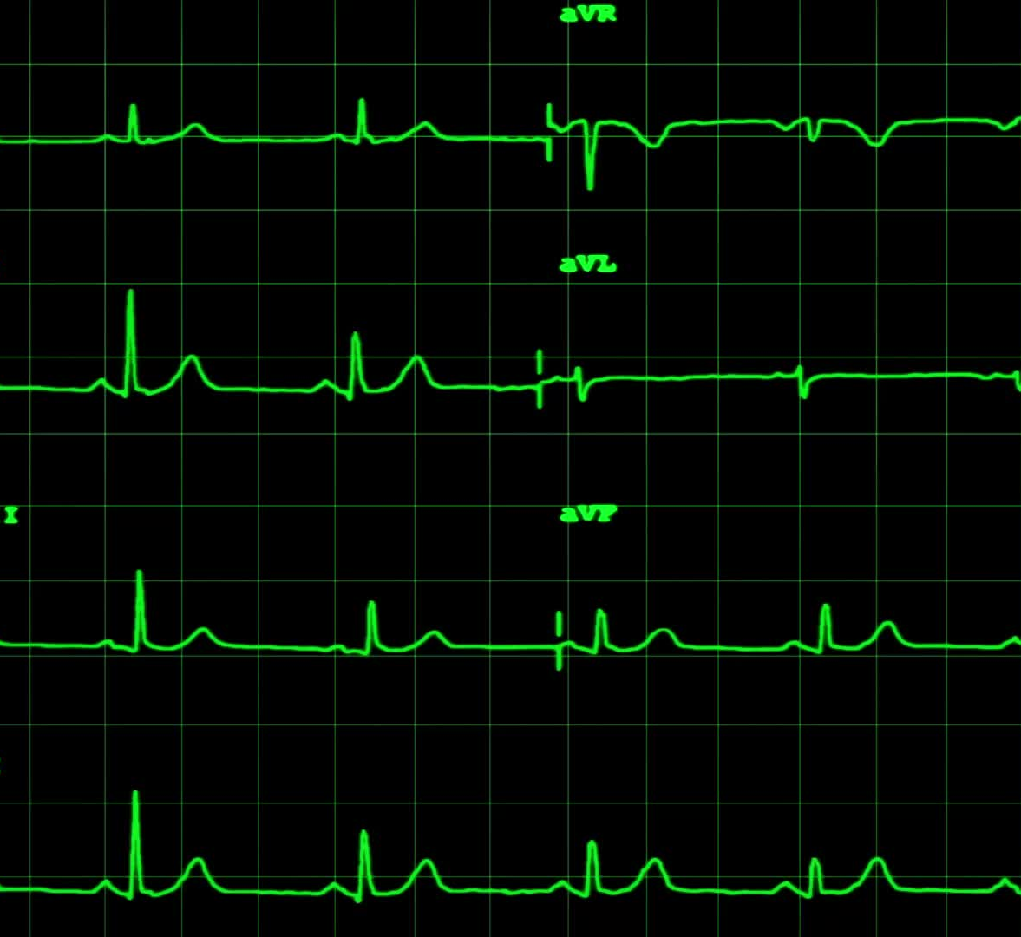
Zadání závěrečného úkolu č. 2
Použijte svou datovou matici
Zaměřte se na jednu výzkumnou otázku, kterou je možné z dotazníku zodpovědět.
Spočítejte si výsledky v JASP nebo v jiném statistickém softwaru.
Vytvořte stručnou zprávu z výzkumu ve formě posteru.

Slide 17
Struktura posteru podle IMRAD (Introduction, Methodology, Results, Analysis, Discussion)
Název – odpovídá výzkumné otázce; jméno autora, UČO, semestr, předmět a jeho kód, sem. skupina, vyučující.
Úvod do problematiky, co se o ní ví, teoretická východiska (odpovídají výzkumné otázce), vymezení základních pojmů, tak jak s nimi v analýze pracujete.
Formulovat kvantitativní výzkumnou otázku (s otazníkem!) a uvést, proč je důležité danou výzkumnou otázku zkoumat. Otázka musí být zodpověditelná z dat, která máte.
Metodologie - design výzkumu, metody sběru dat, typ výběru vzorku a jeho velikost, popis způsobu zpracování dat a analýzy dat. Vyjádřete se k reliabilitě výzkumu.
Výsledky - přehledně, řazené dle výzkumné otázky a případné podotázky; tvrzení podložit – vložit tabulku/graf např. z Excelu; okomentovat hlavní zjištění z tabulky/grafu slovně. Tabulky a grafy označovat dle APA normy. Výsledky v kvantitativním výzkumu nezahrnují vlastní interpretace a názory, ty jsou v části Diskuse.
Diskuse výsledků - objasnit, co zjištění může znamenat; proč asi, co z toho plyne atd. Porovnání vašich výsledků s jinými výzkumy a s tím, co jste psali v teoretických východiscích.
Závěry - metodologická doporučení na zlepšení postupu výzkumu, co ze zjištěných dat plyne, doporučení pro praxi, doporučení pro participanty výzkumu atd.
Zdroje - dle APA normy

Slide 18
Ukázky úspěšných posterů

Slide 19
Termín odevzdání
Poster s výsledky QN analýzy - termín odevzdání nejpozději 3 dny před 6. seminářem), tzn. sobotní půlnoc.
Vyvěsit do odevzdávárny: PORTFOLIOVÝ ÚKOL_2/seminární skupiny_7,8_Obrovská
Poster budete prezentovat ve skupinách na posledním semináři a vzájemně hodnotit dle kritérií formulovaných v zadání.

Slide 20
Doporučeno
Skripta a cvičení v interaktivní osnově předmětu.
Video-lekce kolegy Fica ve studijních materiálech předmětu
Literatura:
Rabušic, L., Soukup, P., & Mareš, P. (2019). Statistická analýza sociálněvědních dat (prostřednictvím SPSS) (2., přepracované vydání). Masarykova univerzita.
Možnost využití alternativních softwarů (SPSS, Statistica)

